Slide 1
Miten ohjata virtuaalisia ryhmiä
Kirjoittajat: Liisa Ilomäki ja Annukka Kosonen
2019

Slide 2
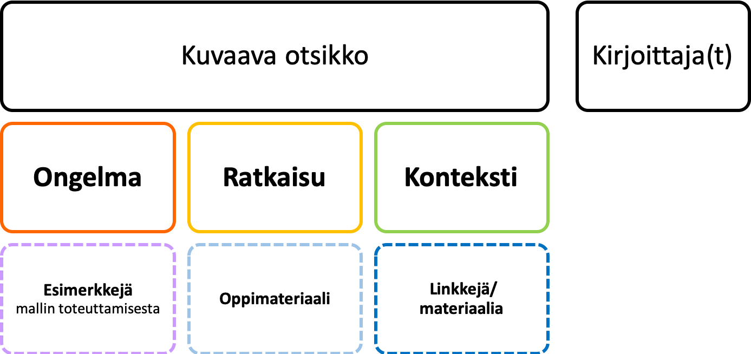






Opettajana virtuaaliluokassa -hankkeessa kehitetty materiaali, joka on tarkoitettu tueksi virtuaalista luokkaopetusta opettaville opettajille ja kouluttajille.
Kuvauksen rakenne
Tekijänoikeudet
Näitä materiaaleja saa käyttää, jakaa, muokata ja kääntää, myös kaupallisesti.
Ehtona on, tämä materiaali mainitaan asianmukaisesti seuraavalla tavalla:
Kirjoittajien nimet
Otsikko
Lisää tietoa CC BY 4.0 -lisenssistä: http://creativecommons.fi/lisenssit
Tekijänoikeus säilyy aina kirjoittajilla.

Slide 3
Ongelma
Useissa virtuaalisen yhteydenpidon sovelluksissa on mahdollista jakaa opiskelijat virtuaalisiin ryhmiin, jolloin he kuulevat ja näkevät ryhmänsä jäsenet mutta eivät muita ryhmiä. Kun usein toisilleen melkein tuntemattomat opiskelijat toimivat ryhmissä, heidän on vaikea saada ryhmätyötä käyntiin. Joskus myös opettaja kiertäessään seuraamassa ryhmiä voi olla liian hallitseva ja tukahduttaa muutenkin vaikeasti sujuvan ryhmätyön.

Slide 4
Ratkaisu
Kurssin ensimmäisen ryhmätyön alussa opettaja voisi tarkemmin opettaa myös ryhmätyötaitoja, esimerkiksi ryhmätyön etenemisestä, erilaisista ryhmätöiden tavoitteista, ryhmän erilaisista rooleista jne. Kurssimateriaalissa voi olla myös “pieni ryhmätyön käsikirja” -tyyppistä materiaalia. Ryhmätyön tekemisen tavoitteisiin ja vaiheisiin on hyvä palata lyhyesti varsinkin ennen isompia ryhmätöitä. Opiskelijoita voi myös opettaa arvioimaan ryhmätyön sujumista ja omaa osuuttaan ryhmätyössä ryhmätyön kuluessa.

Slide 5
Ratkaisu
Opettajan pitää tietysti olla tietoinen ryhmien työskentelystä ja hänen on seurattava virtuaalisesti ryhmiä. Kannattaa ohjeistaa opiskelijoille, että eivät välitä, vaikka näkevät opettajan olevan kuulolla ryhmässä, ja opettajan ei siis esimerkiksi pidä keskeyttää opiskelijoiden työtä tai keskustelua siirtyessään ryhmään vaan olla ainakin aluksi vain hiljaa seuraamassa opiskelijoiden työskentelyä. Opettaja voi ennen ryhmiinjakoa sanoa opiskelijoille, että heidän pitää erikseen pyytää opettajalta apua, jos sitä kaipaavat, eikä opettajan pidä esimerkiksi neuvoa pyytämättä.

Slide 6
Konteksti
Mikä tahansa virtuaalinen koulutustaso ja -tilanne.

Slide 7
Linkkejä ja lisämateriaalia
https://www.heuristica.fi/materiaalit/millainen-on-hyva-ryhma/
Täydennettävässä pdf-minioppaassa on kuvattu hyvän ryhmän ominaisuuksia. Oppaan avulla voit arvioida omien ryhmiesi toimintaa.
https://www.heuristica.fi/materiaalit/nosta-kuuntelemisen-tasoa/
Tutustu kuuntelemisen tasoihin ja paranna omia kuuntelutaitojasi. Aktiivinen ja ymmärtävä kuunteleminen on erityisen tärkeää virtuaaliohjauksessa ja -keskustelussa.

